Slide 1
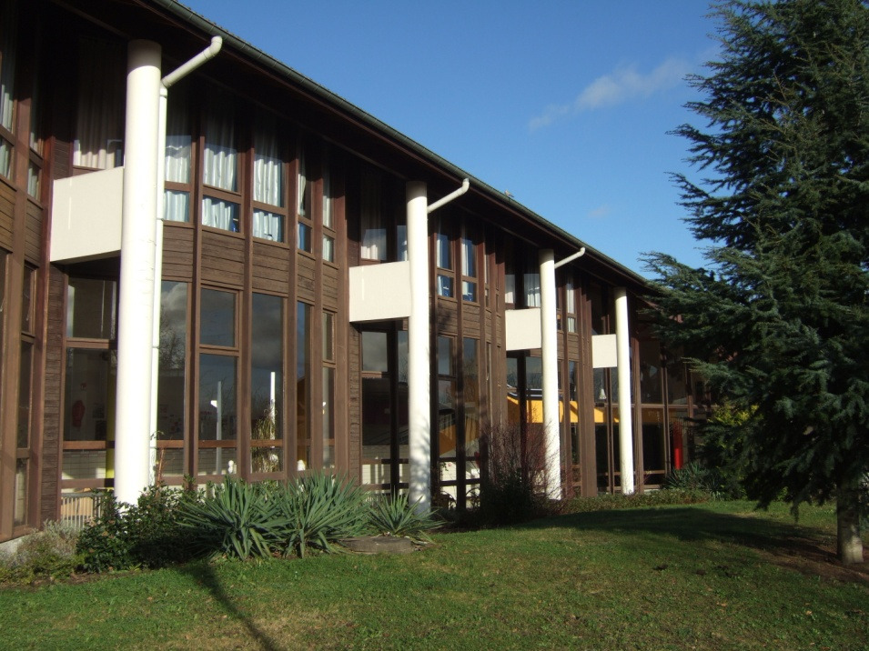
LYCÉE JEAN MONNET (Etablissement Public Polyvalent)
Exigence
Autonomie
Réussite
PLACE DE L’EUROPE
78 940 LA QUEUE LEZ YVELINES

Slide 2
La voie générale
LYCEE JEAN MONNET

Slide 3
La Classe de 2nde commune à
la voie Générale et Technologique
Ils suivent des cours communs
Français
Histoire – géographie
Langue vivante A et langue vivante B
Sciences économiques et sociales
Mathématiques
Physique – chimie
Sciences de la vie et de la Terre
Education physique et sportive
Enseignement moral et civique
Sciences numériques et technologie
Ils bénéficient d’un accompagnement
Un test de positionnement en début d’année pour connaître ses acquis et ses besoins en français et en mathématiques
Un accompagnement personnalisé en fonction des besoins de l’élève
Du temps consacré à l’orientation
Au cours de l’année de seconde, chaque élève réfléchit à la suite de son parcours vers la voie technologique ou la voie générale.

Slide 4
La voie GÉNÉRALE en 1re et Terminale
Il n’y a plus de série (L, ES, S)
SOCLE DE CULTURE COMMUNE
DISCIPLINES DE SPÉCIALITÉS
En Première : choix de 3 disciplines
En Terminale : choix de 2 disciplines suivies en Première
ENSEIGNEMENTS FACULTATIFS

Slide 5
La voie GÉNÉRALE en 1re et Terminale
Tous les élèves suivent des enseignements communs (16h) et des disciplines de leur choix : les enseignements de spécialité (12h)
ENSEIGNEMENTS COMMUNS
Français en 1ère
Philosophie en Tle
Histoire
géographie
Enseignement moral et civique
Langue vivante A
Et langue vivante B
Education physique et sportive
Enseignement scientifique (svt + sciences physiques)

Slide 6
La voie GÉNÉRALE en 1re et Terminale
ENSEIGNEMENTS DE SPÉCIALITÉ
Arts Plastiques
Langues, littératures étrangères
Maîtrise d’une langue vivante et connaissance approfondie de sa culture : LLC ANGLAIS
ou LLC ESPAGNOL
Physique chimie
Organisation et transformation de la matière, mouvements et interactions, conversions et transferts d’énergie, ondes et signaux
Humanités, littérature et philosophie
Réflexion et étude de nombreux textes littéraires et philosophiques de l’Antiquité à nos jours
Sciences économiques et sociales
Economie, sociologie et sciences politiques pour comprendre les grands enjeux de société
Mathématiques
Mobilisation du réel, accès à l’abstraction, raisonnement et résolution de problèmes
Histoire géographie, géopolitique et sciences politiques
Compréhension du monde contemporain par l’étude des enjeux politiques, sociaux et économiques, avec une réflexion approfondie sur les relations internationales
Arts
Numérique et sciences informatiques
Représentation et traitement des données, algorithmique et programmation
Sciences de la vie et de la Terre
Organisation du vivant, structure de la planète, corps humain, santé et grands enjeux planétaires contemporains

Slide 7
La voie GENERALE en 1re et Terminale
ENSEIGNEMENTS FACULTATIFS
Maximum
UN enseignement
en Première
ARTS, LV3, EURO
Et choix possible d’un 2ème en Terminale
MATHEMATIQUES EXPERTES, MATHEMATIQUES COMPLEMENTAIRES, DROIT ET GRANDS ENJEUX DU MONDE CONTEMPORAIN
Arts

Slide 8
Les épreuves du BAC en 2021

Slide 9
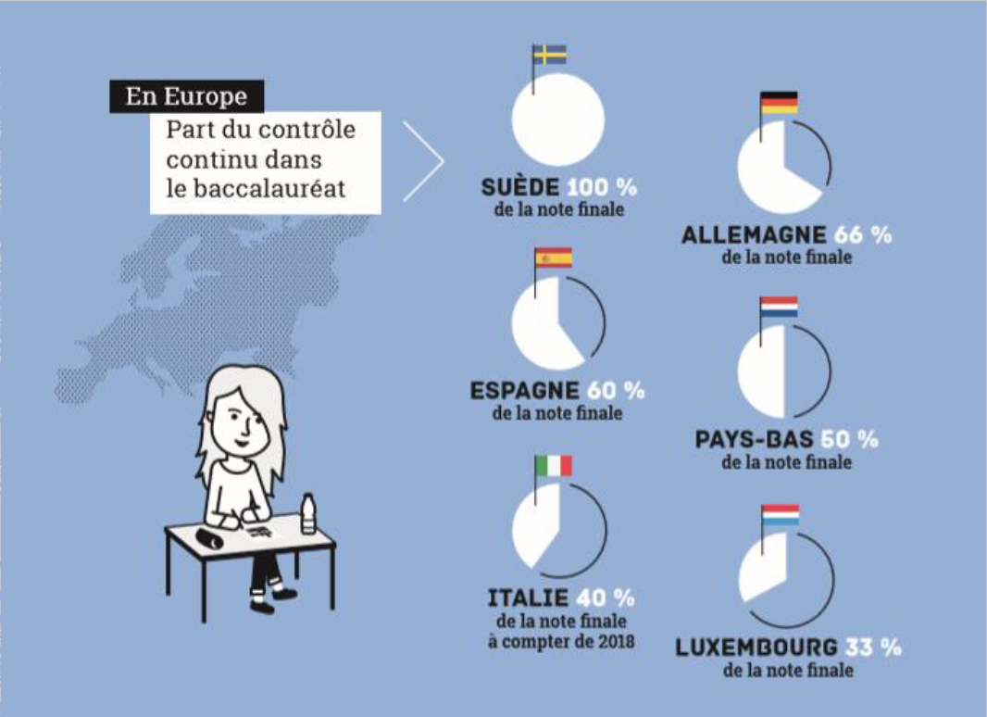
Les épreuves du BAC en 2021

Slide 10
Les épreuves du BAC en 2021
Les 5 épreuves terminales comptent pour 60 % de la note finale
4 épreuves en terminale : 2 épreuves de spécialité, 1 épreuve
de philosophie et une épreuve orale terminale.
1 épreuve anticipée de français en 1re (écrit et oral).
Ces épreuves sont organisées sur le modèle des épreuves
actuelles du baccalauréat.
Le contrôle continu représente 40% de la note finale
10 % pour la prise en compte des bulletins de 1re et de terminale dans l’ensemble des disciplines pour encourager la régularité du travail des élèves.
30 % pour des épreuves communes de contrôle continu organisées pendant les années de 1re et de terminale afin de valoriser le travail des lycéens.
Pour tous :
voie
générale
+
voie technologique

Slide 11
Les épreuves du BAC en 2021
Le Contrôle Continu
Le contrôle continu compte pour 40% dans la note finale
du baccalauréat
Des épreuves écrites de contrôle continu sont organisées en première et en terminale
Elles seront organisées en trois sessions
Deux séries d’épreuves au cours des deuxième et troisième trimestres de la classe de 1re
Une série d’épreuves au cours du deuxième trimestre de la classe de terminale.
Ces épreuves portent sur les disciplines qui ne font pas l’objet d’une épreuve terminale.
Ces épreuves compteront pour 30% dans la note finale du baccalauréat.
Ces épreuves sont organisées dans chaque lycée. Les sujets sont sélectionnés dans une banque d’épreuves nationale, afin de garantir l’équité entre tous les établissements. Les copies sont anonymées et corrigées par d’autres professeurs que ceux de l’élève.
Les bulletins scolaires compteront dans la note finale du baccalauréat, à hauteur de 10%

Slide 12
LYCEE JEAN MONNET
La voie
Technologique

Slide 13
La voie technologique en 1re et Terminale
Tous les élèves suivent des enseignements communs :
Français / Philosophie
Histoire – géographie
Enseignement moral et civique
Langue vivante A et langue vivante B
Education physique et sportive
Mathématiques
Les élèves suivent des enseignements de spécialité de la série choisie :
ST2S : Sciences et technologies de la santé et du social
STL : Sciences et technologies de laboratoire
STD2A : Sciences et technologies du design et des arts appliqués
STI2D : Sciences et technologies de l’industrie et du développement durable
STMG : Sciences et technologies du management et de la gestion
STHR : Sciences et technologies de l’hôtellerie et de la restauration
TMD : Techniques de la musique et de la danse
STAV : Sciences et technologies de l’agronomie et du vivant (dans les lycées agricoles uniquement)
Chaque série permet d’approfondir des enseignements de spécialité concrets et pratiques pour bien préparer aux études supérieures.

Slide 14
La voie technologique en 1re et Terminale
1ereSTMG
(Sciences et Techniques du Mangement
Et de la Gestion)
TLE RH
(Ressources Humaines)
TLE MERCATIQUE
BTS GESTION DE LA PME
IUT
BTS NDRC/IUT

Slide 15
LYCEE JEAN MONNET
La voie Professionnelle

Slide 16
La transformation de la voie professionnelle
Plus d’accompagnement dans les apprentissages et dans l’orientation
De nouvelles manières d’apprendre, plus concrètes et tournées vers le monde professionnel
Une meilleure préparation à la sortie du lycée, vers l’insertion professionnelle ou la poursuite d’études

Slide 17
La voie professionnelle Plus d’accompagnement
Un accompagnement renforcé des élèves, avec 100 heures chaque année
En baccalauréat professionnel :
En seconde, consolidation en français et mathématiques pour les élèves qui en ont besoin, et aide à l’orientation
En première, accompagnement personnalisé et réflexion sur le projet d’avenir
En terminale, accompagnement personnalisé et préparation à l’après-bac, au choix :
Préparation à l’insertion professionnelle et à l’entrepreneuriat
Préparation à la poursuite d’études

Slide 18
La voie professionnelle Test de positionnement en 2nde
Tous les élèves passent un test de positionnement à l’entrée au lycée
Deux passations de 50 minutes sur ordinateur
En français :
Maîtrise de la langue
Compréhension à l’oral et à l’écrit
Fonctionnement de la langue
En mathématiques :
Représenter l’espace, calculer avec des grandeurs (longueurs, aires, volumes) et exprimer des résultats dans les unités adaptées
Mettre un problème en équation, résoudre des équations ou inéquations du premier degré
Renforcement en mathématiques et en français, en fonction des résultats

Slide 19
La voie professionnelle De nouvelles manières d’apprendre
Chaque année, des périodes de formation en milieu professionnel
Des enseignements professionnels, au lycée ou sur plateau technique
La co-intervention : Les professeurs d’enseignements généraux (français, mathématiques) et les professeurs d’enseignement professionnel assurent des cours ensemble pour vous permettre de travailler les enseignements généraux directement en lien avec le métier.
Le chef-d’œuvre : Tout au long de l’année, les élèves réalisent un projet, individuel ou collectif, qui met en œuvre les savoirs et les gestes du métier qu’ils ont acquis. Il est présenté devant un jury en fin de terminale

Slide 20
La voie professionnelle Famille de métiers
Parmi les secondes professionnelles possibles, vous pouvez choisir une seconde par famille de métiers :
Métiers de la construction durable, du bâtiment et des travaux publics
Métiers de la relation client Bac Pro Métiers Relation Clients
Métiers de la gestion administrative, du transport et de la logistique
Pendant l’année de seconde, vous apprenez les savoir-faire communs à tous les métiers d’un même secteur
En fin de seconde, vous connaîtrez mieux chaque métier et vous pourrez choisir votre spécialité de baccalauréat

Slide 22
La voie professionnelle Les métiers de la Relation Client
Prospection clientèle et gestion de l’offre commerciale
Prospection
Négociation
Suivi de clientèle
Animation et gestion de l’espace commercial
Participer à la vente
Mettre en place des animations
Gérer son magasin

Slide 23
La voie professionnelle Les atouts communs nécessaires à ces 2 formations
Aptitudes indispensables à la relation avec un client :
Maitriser sa communication et son vocabulaire
Travailler en équipe
Faire preuve d’autonomie
Etre réactif et prendre des initiatives.
Accepter de ranger, préparer, avant
de vendre ( et après)

Slide 24
La voie professionnelle PFMP : 22 semaines sur 3 ans
Différents types d’entreprise selon la spécialité du baccalauréat (Vente ou Commerce )

Slide 25
La voie professionnelle Section Européenne
POUR :
Obtenir une mention complémentaire au bac
Bénéficier du passeport Europass
S’exprimer avec confiance en anglais,
Optimiser son insertion professionnelle

Slide 26
La voie professionnelle Ouverture d’une classe LV1 Espagnol
Le programme Erasmus + :
Améliorer la pratique d’une langue étrangère dans un cadre professionnel, culturel et relationnel
Développer des compétences formelles (professionnelles et linguistiques) et informelles (gestion de situations de la vie quotidienne)
Acquérir des qualités, des attitudes humaines et sociales (ouverture d’esprit, adaptabilité, curiosité, confiance en soi…)
Enrichir son CV d’une expérience de mobilité internationale
Vivre une expérience enrichissante en toute autonomie

Slide 27
La Mini Entreprise

Slide 28
NOTRE JOURNÉE PORTES OUVERTES
SAMEDI 06 AVRIL 2019
de 9H à 12H00
LYCÉE JEAN MONNET
PLACE DE L’EUROPE
78940 LA QUEUE LEZ YVELINES
TEL: 01 34 86 66 70

